Slide 1
Курсовая работа по теории нейронных сетей
Тема: Классификация марок авто
Выполнена студентом группы ИС-122 Крюковым Дмитрием Николаевичом

Slide 2
Зачем нужна классификация марок автомобилей?
Применение в видеонаблюдении, парковках, страховании
Помощь в системах автоматического распознавания
Рост интереса к машинному зрению и нейросетям

Slide 3
Цель и задачи проекта
Цель: Создание модели, способной классифицировать марку автомобиля по изображению логотипа.
Задачи:
Подготовить датасет
Обработать изображения
Построить и обучить нейросетевую модель
Оценить качество классификации

Slide 4
Используемые данные
Источник: изображения из интернета, полноценные изображения и обрезанные
Количество классов: 8
Примеры классов: Hyundai, Toyota, Lexus, Mazda, Mersedes, Opel, Skoda, Wolkswagen
Количество изображений в обучающей и тестовой выборке: 2513 и 400

Slide 5
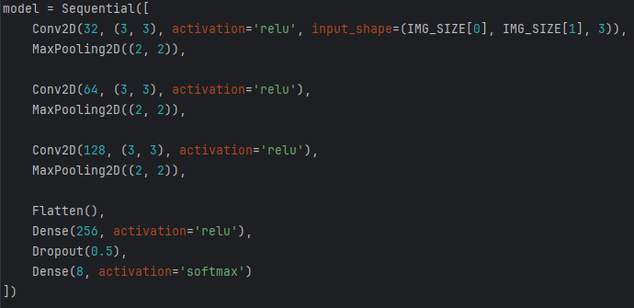
Структура сверточной нейронной сети

Slide 6
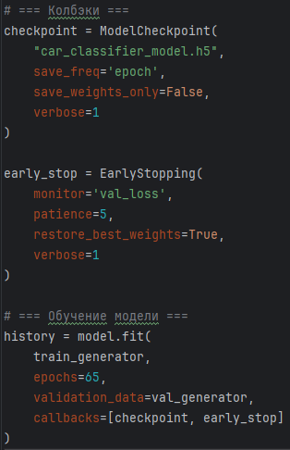
Параметры и обучение

Slide 7
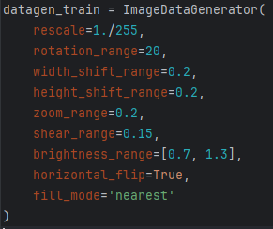
Аугментации данных

Slide 8
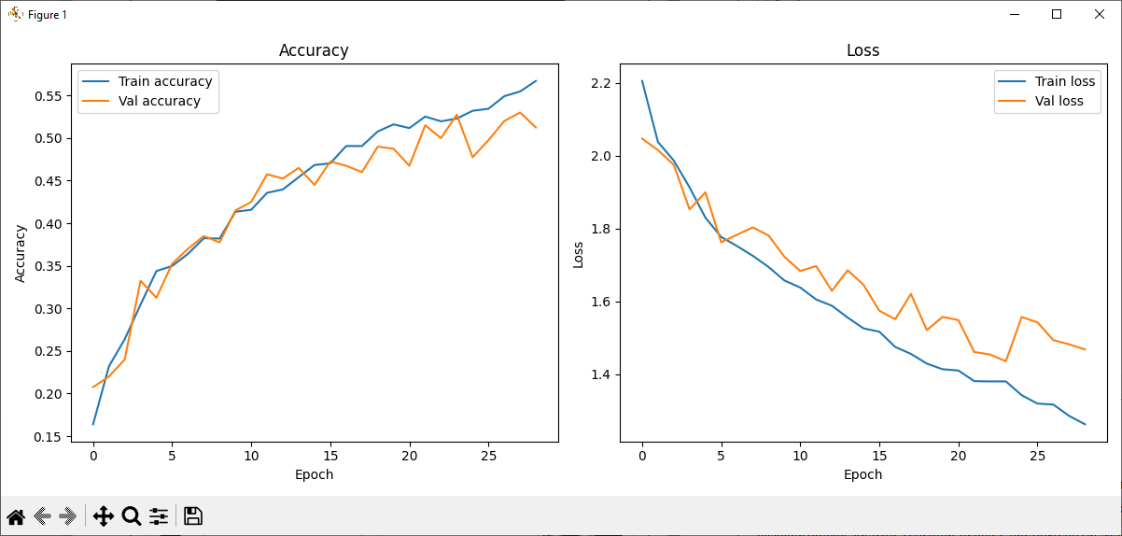
Результаты обучения: График изменения точности и функции потерь

Slide 9
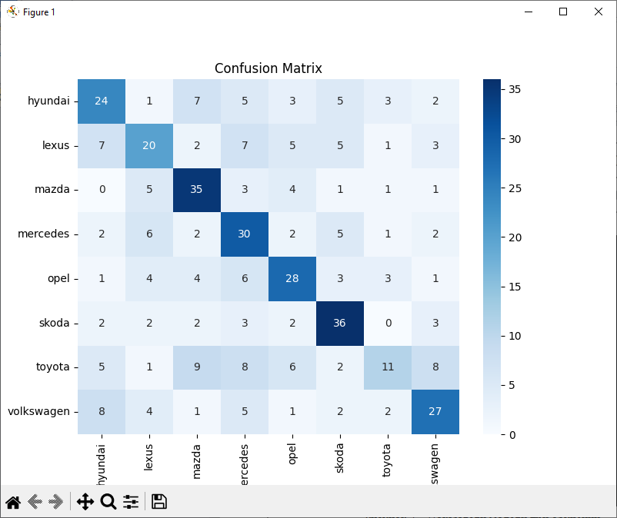
Результаты обучения: Матрица ошибок

Slide 10
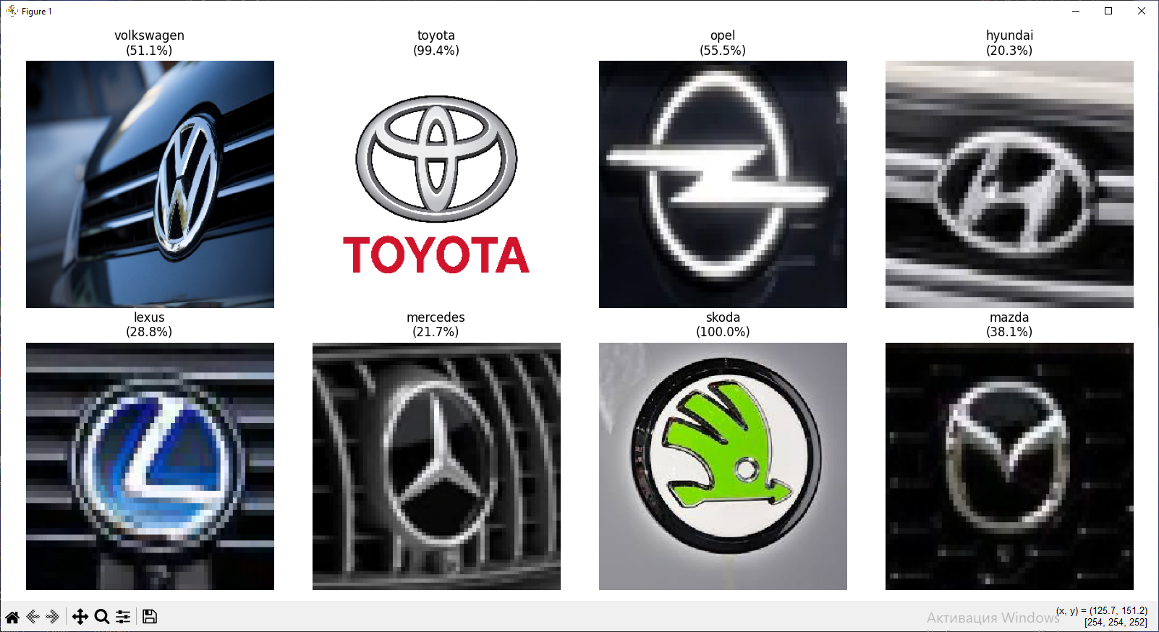
Результаты классификации

Slide 11
Заключения
Успешно реализована классификация по изображению
Были закреплены знания по технологиям: Python, Keras, TensorFlow
Возможности улучшения: создание дополнительной нейронной сети для локализации местонахождения марки на авто, создании мобильной версии приложения

